Slide 1

-Proiect de Diplomă- Aplicație Desktop și mobilă pentru fotografierea, editarea și afișarea cursurilor proiectate
Universitatea POLITEHNICA Timişoara
Facultatea de Automatică şi Calculatoare
Coordonator științific: Autor:
Ș.l Dr. Ing. Ovidiu BANIAȘ Paul-Florin TARCE
Timișoara, Iunie 2018
Notes:
Buna ziua ,
Numele meu esti …si azi

Slide 2
Cuprins
1.Introducere. Tema proiectului
2.Obiectivie și privire de ansamblu
3. Tehnologii folosite
4. Arhitectura sistemului
5. Prezentarea aplicației
6.Concluzii – Extindere aplicație
Notes:
Acesta va cuprinde : Tehnici/metode ce tin de Creativitate
+Management inovație
si concluzii

Slide 3




1.Introducere. Tema proiectului
Aplicație desktop și mobliă folosite pentru:
- fotografiere programatică
- editare poze
- afișare pe ecran secundar
- predarea cursurilor cu videoproiector pe tablă albă
Parte a articolului științific : Whiteboard upgrade? Discussing specific
needs for architecture and design, Phd. Lect. Arch. Camil O. Milincu, Phd.
Arch. Otilia A. Tudoran, Politehnica University Timișoara – Faculty of Achitec-
Ture, Romania.
Notes:
Explic fiecare concept – fotografiere programatica
- editare poze : decupare , mărire , micșorare etc

Slide 4
1.Introducere. Tema proiectului
Controlul direct și de la distanță prin aplicații PC, mobilă a unei camere foto
Utilitate practică - la predarea cursurilor
Client: Facultatea de Arhitectură și Urbanism și alte școli
Un nou mod de predare
Context
Schimbare table negre în albe
Se dorește eficientizarea predării
Notes:
Mi-a atras atenția : Zic ultima :

Slide 5
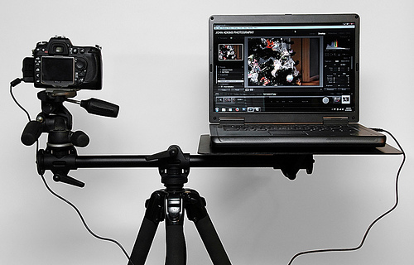
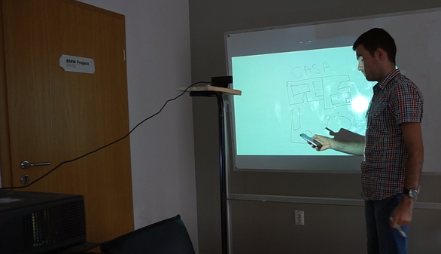
2. Obiective. Privire de ansamblu
Obiective:
alternativă accesibilă a smart-boardurilor
randamentul predării cursurilor
digitalizarea parțială a procesului de predare
suport de curs pentru elevi
Notes:
O aplicatia care controlează o camera foto(PC ,mobila) prin care fac poze unei table albe si reproiectează pozele peste tablă(calibrate ,editate , ca si prezentare)
Fiind utilă la predat

Slide 6
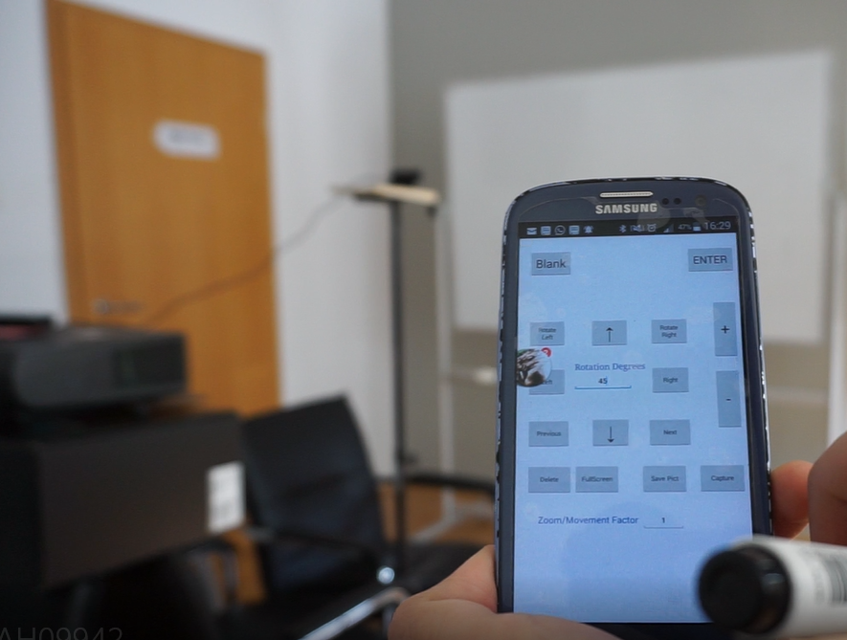
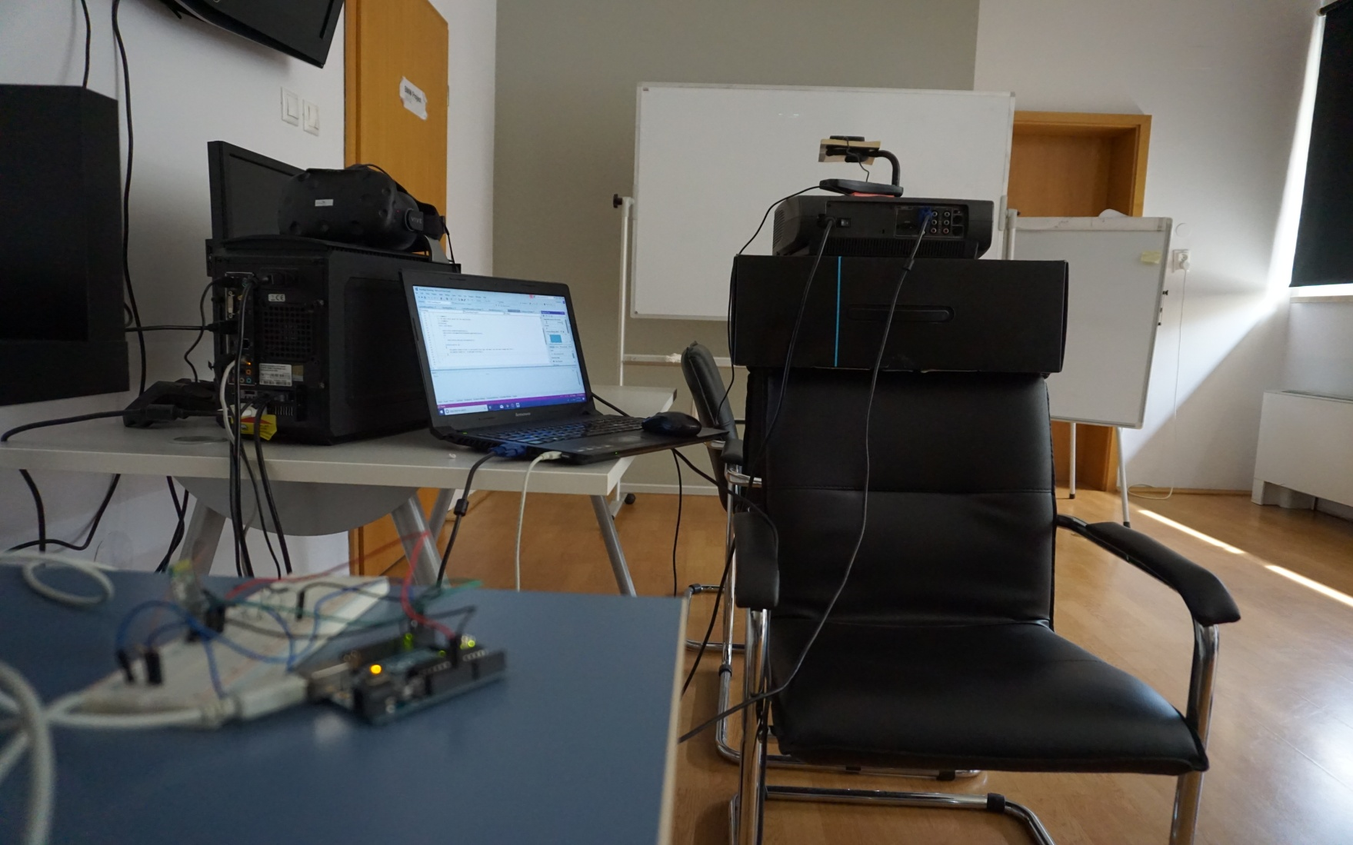
Sistem alcătuit din 3 subsisteme:
- aplicație Desktop, cameră web/foto, videoproiector
- aplicația pe microcontrolerul Arduino
- aplicația mobilă Android –”telecomanda”

Slide 7


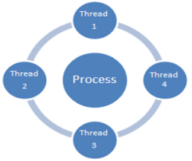



3. Tehnologii folosite
Aplicația Desktop
Platforma .NET Framework
Limbajul C#, Visual Studio 2017
Fire de execuție multiple
Biblioteci speciale: Aforge.Net, EmguCV
Windows Forms și WPF(Windows Presentation Foundation)
Apilcația Mobilă
Android, Android Studio
Java
Bluetooth sockets
Notes:
-wpf pentru interfata grafica
Fire de excutie pentru …
biblioteci

Slide 8
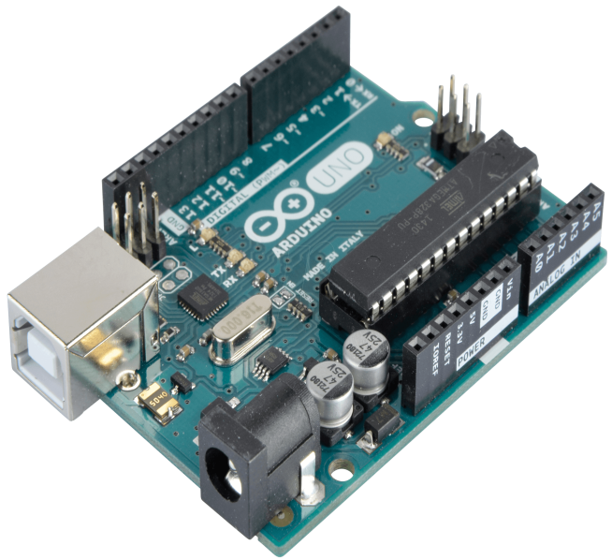
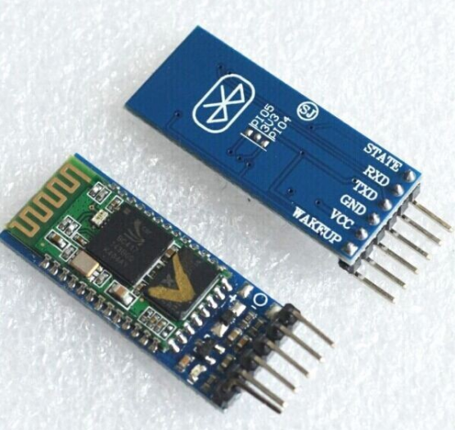



Aplicația pe microcontroler
Arduino Uno
Modul Bluetooth HC-05
C++
Protocoale
USB
Bluetooth
SMTP(Simple Mail Transfer Protocol)
Notes:
Arduino Uno – potrivit pentru aplicații simple

Slide 9
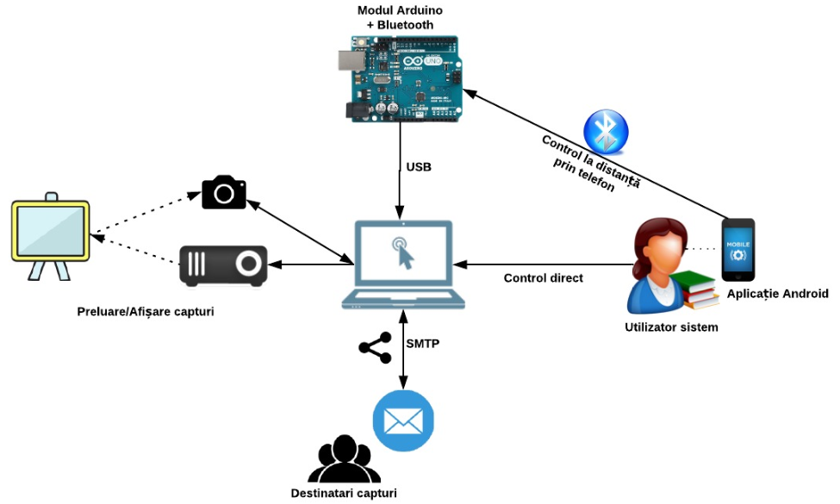
4. Arhitectura sistemului

Slide 10
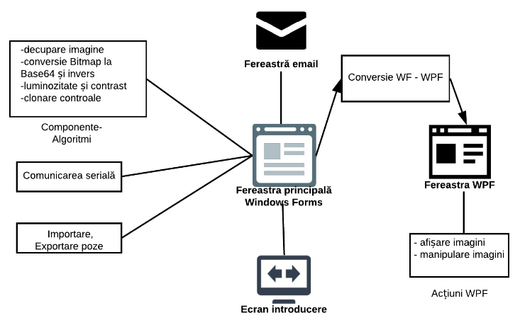
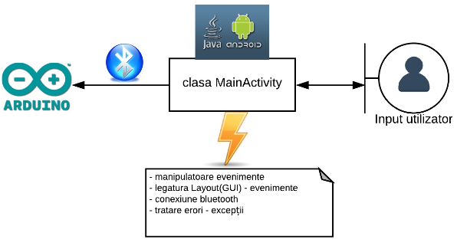
Arhitectura aplicației Desktop
Arhitectura aplicației mobile

Slide 11
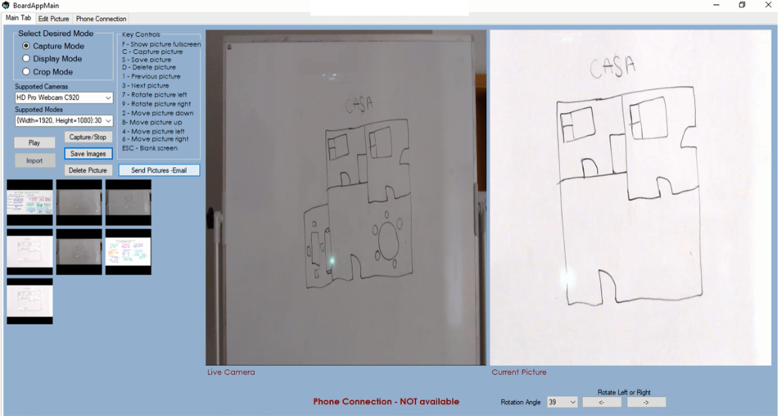
5. Prezentarea Aplicației
Interfața principală a aplicației Desktop

Slide 12
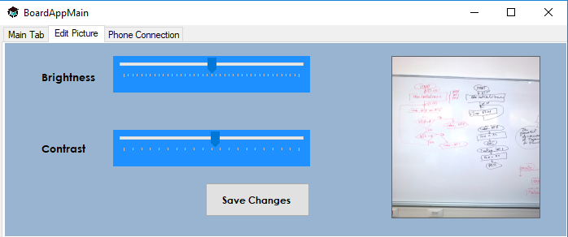
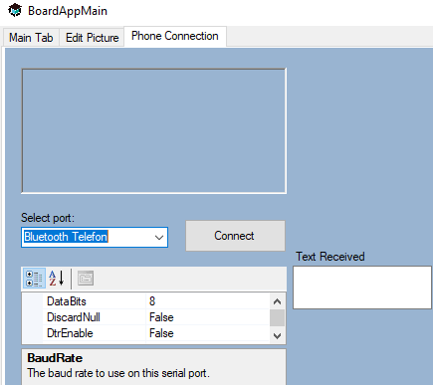
Interfață de editare a fotografiilor
Interfață conexiune serială(USB)

Slide 13
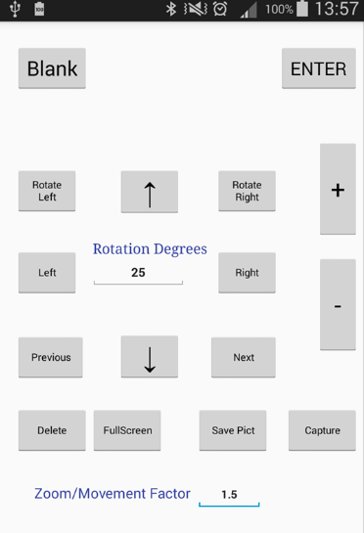
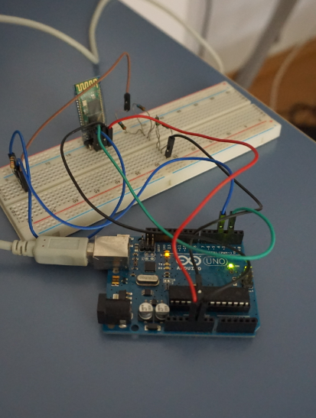
Interfața aplicației mobile Android
Modululele Arduino Uno și
Bluetooth HC-0
Notes:
-Mobil : Telecomanda
-Arduino : un periferic

Slide 14
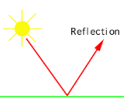

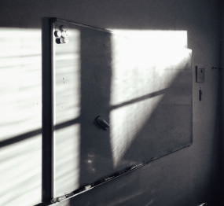
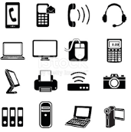

Problematici în utilizare
Funcționarea bună sistemului depinde de:
Condiții de mediu
Lumina naturală, artificială
Reflexii, umbre
Aparatura
Calitatea
Așezarea
Abilitățile utilizatorului
Notes:
Așezarea – unghiuri ...poze distorsionate
Calitatea – Aparat foto , PC – procesare frameuri și imagini

Slide 15
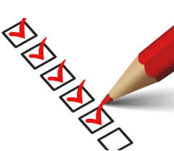

6. Concluzii
Aplicația răspunde nevoilor clientului
Costurile echipamentelor sunt mici
Limitări:
Factorii de mediu și calitatea aparaturii sunt esențiale
Funcționare cu cameră Web – DSLR : costuri
Perspective de viitor:
Utilizare camere DSLR, digitale
Camera poziționată pe servo-motorașe – Arduino
Om + unelte + programare/inginerie => produs care
îmbunătățește viața și activitatea omului

Slide 16
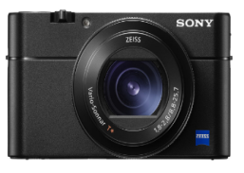
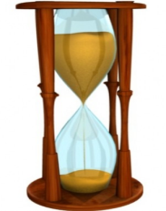

Situaţii de studiu relevante
Funcționarea corectă aplicație -> depinde de tipul de cameră foto
Mediul în care este folosită aplicatia poate să nu fie bun (luminozitate, contrast, reflexii lumină)
Poza nu este bună pentru editat,proiectat,prelucrat
Timpul mare de transmitere a datelor în sistem(flux date)
Produs software de slabă calitate: cu erori ,nefiabil

Slide 17
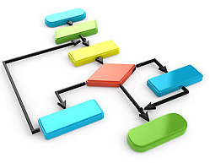
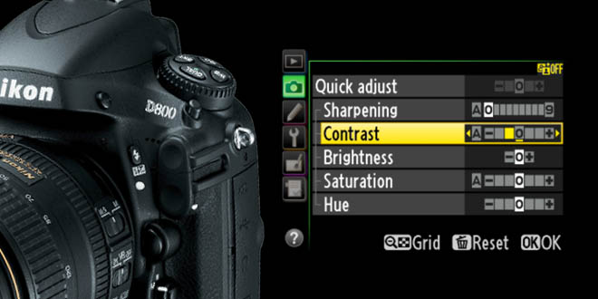
Tehnici de clarificare a problemei
Tehnica “Busola”
Problematica: Cum să obținem un contrast bun pentru fotografia care urmează a fi afisată pe tablă prin proiector?
De ce considerați că ar fi o problemă?
De ce considerați că ar fi o problemă?
- Elementele fotografiate au culori asemănătoare
De ce considerați a fi o problema?
-Algoritmul nu va face distincția corectă între pixeli
De ce considerați a fi o problema?
-Nu se pot extrage din poză anumite elemente dorite
-Camera foto folosită are culori slabe.
De ce considerați a fi o problema?
-Aparatul foto este de slabă calitate
-Utilizatorul nu a setat bine rezoluția camerei foto

Slide 18
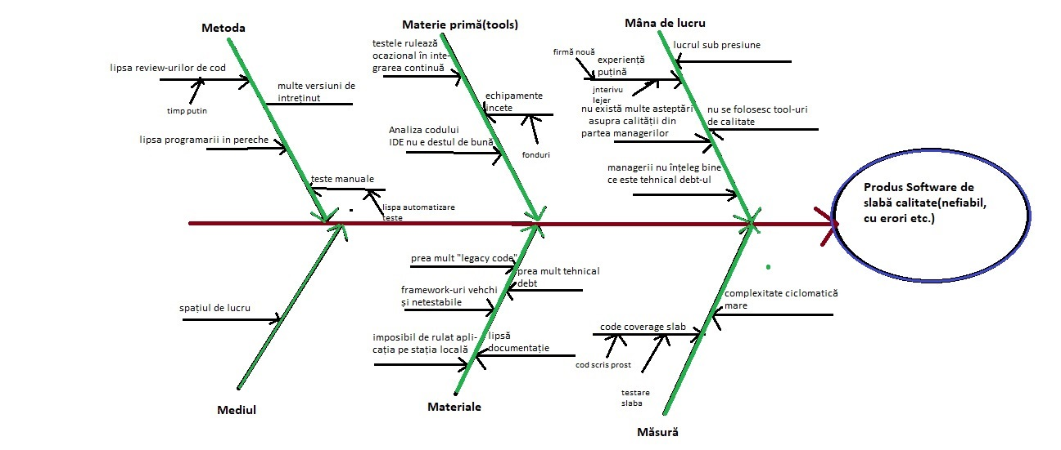
Tehnici de clarificare a problemei
Metoda “Cauza-Efect”
Problema : Produs software de slabă calitate
Idei esențiale :
-nerespectarea unui proces de dezvoltare software ->eșec
-testare insuficientă ->eșec
-folosire tool-uri potrivite:
-> randament crescut al programatorului
->succesul aplicaței

Slide 19
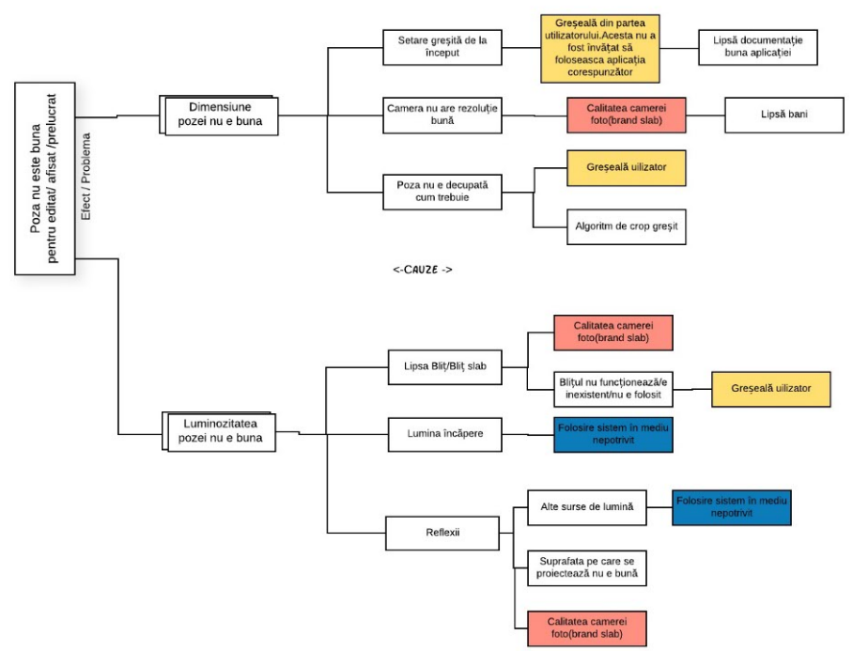
Tehnici de clarificare a problemei
Metoda “Why-Why”
Problematica: Poza nu este bună pentru editat,proiectat,prelucrat
Notes:
Le zic pe cele coloratea

Slide 20
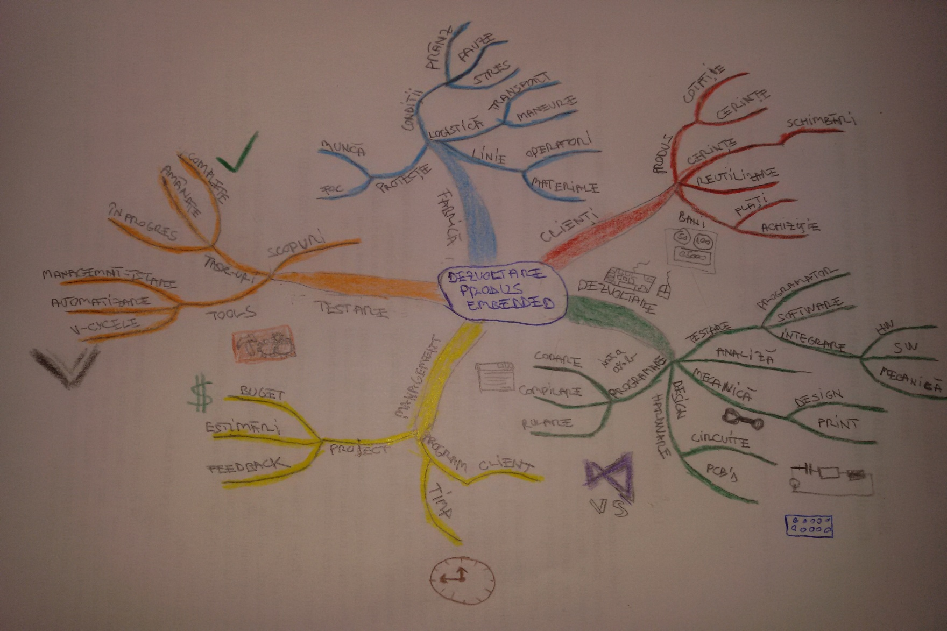
Tehnici de clarificare a problemei
Metoda “Harta Mentală”
Problematica: Dezvoltare produs embedded(Modulul Adruino cu Bluetooth)
pentru conexiunea PC – Aplicație mobilă
Notes:
Din harta mentală ...ramificările acestea m-au ajutat să inteleg ce in dezvoltarea unui produs embedded(arduino + bluetooth)
Trebe sa tin cont de : mencanica , electronica ,testare, ce vrea clientul

Slide 21
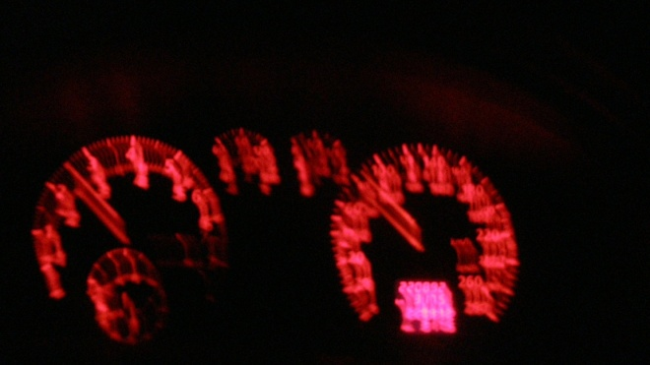
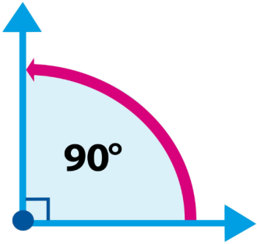
Metode de analiză a cauzelor și generare de idei
Metoda “Răsturnarea situației”
Problema răsturnata: Cum eșuăm în a avea o poză de calitate bună pentu a fi editată și afișată?
Mișcarea aparatului în timp ce se face poza
Poza făcută dintr-un unghi greșit
Schimbarea formatului / rezoluției fotografiei de către aplicația foto

Slide 22
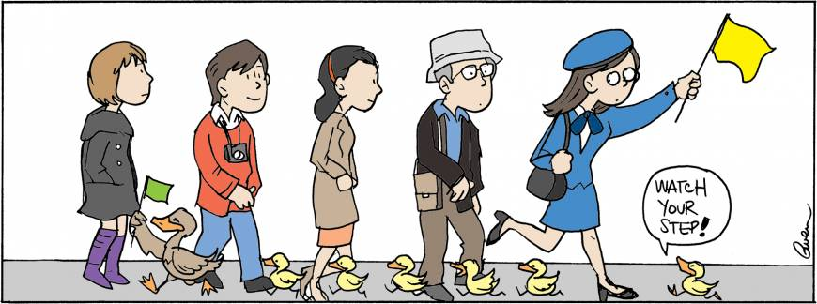
Metode de analiză a cauzelor și generare de idei
Metoda “Privirea altcuiva”
Idei importante găsite în urma întrebărilor puse de un ghid turistic
-să poți să fii ghidat ușor prin aplicație este esențial -> ghid
-pentru utilizatori necalificați -> aplicație intuitivă

Slide 23

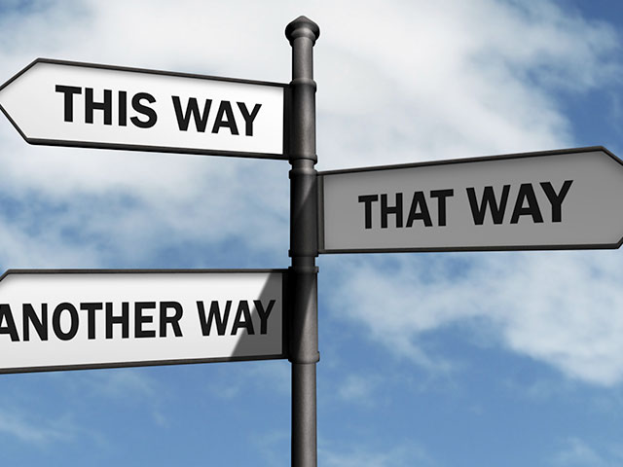
Tehnici pentru trierea ideilor/ găsirea soluţiilor
Indicatoarele & Semnalele de alarmă
Problematică : Realizarea fotografiilor bune în medii diverse -> poze clare
Indicatoare
Folosirea la potențial maxim a aparaturii (aparat foto , PC , mobil)
Folosirea unor aparate de calitate superioară
Semanle de alarmă
Sistemul nu va putea fi folosit în orice loc
Notes:
Concluzie : Dacă voi folosi aparatură cât mai bună și să o folosesc la potențial maxim , sistemul va putea fi folosit în cât mai multe locuri

Slide 24

2.Managementul Inovației

Slide 25
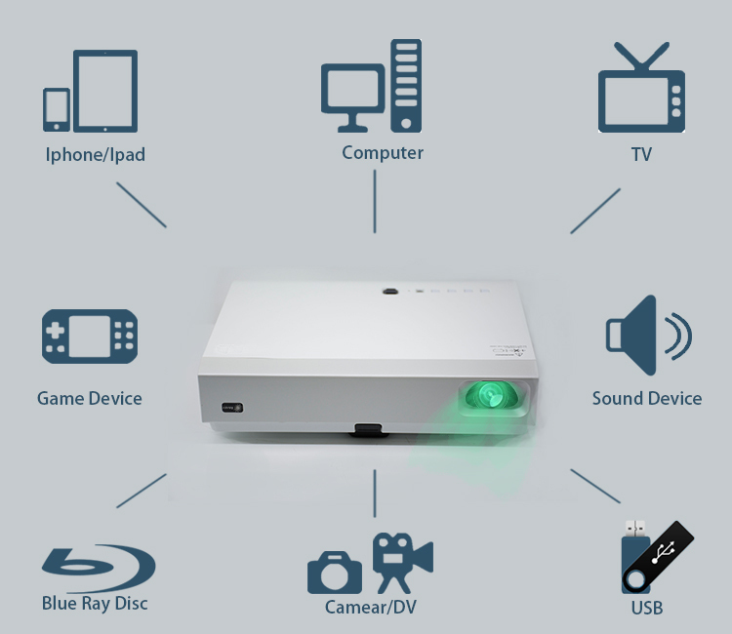
Prezentarea idei de produs/serviciu inovant
Program care comunică direct cu camera foto( photo-thetering)
Aplicație mobilă -> mobil – telecomandă

Slide 26
Studiu de prefezabilitate
Elementele componente ale ideii
-produs vândut : Aplicație software prezentată anterior
-mod vânzare : internet
-utilitate : la predare cursuri

Slide 27




Studiu de prefezabilitate
Piața - Clienții posibili

Slide 28



Studiu de prefezabilitate
Solicitarea consilierii şi îndrumare
Consultanță IT
Consultanță financiară
Consultanță tehnologică
Notes:
Deloitte .. In caz ca vreau sa comercializez produsul

Slide 29
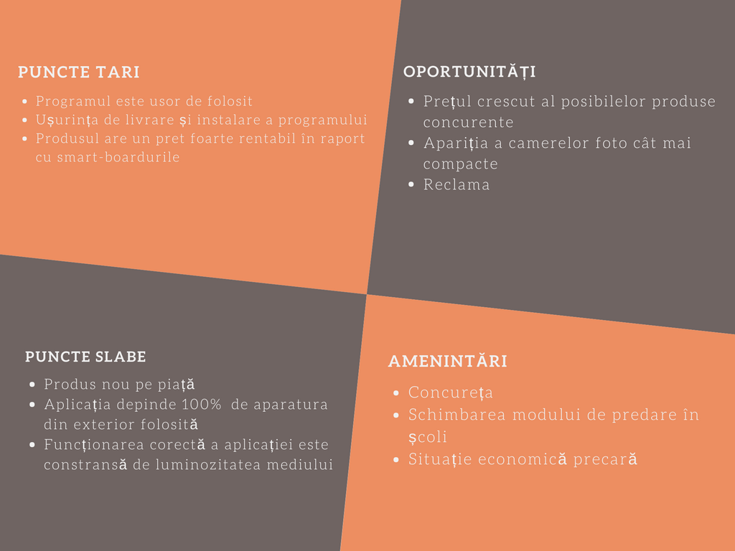
Studiu de prefezabilitate
Analiza SWOT
Notes:
Prin analiza swot am văzut că
- intern : aplicatie usor de folosit ...dar depinde 100% de aparatura
- externa : pret scăzut ...dar mod de predare fluctueaza

Slide 30
Studiu de prefezabilitate
Decizia
construiește pe punctele tari
elimină punctele slabe
exploatează oportunitățile
îndepărtează amenințările

Slide 31
Concluzii
4 metode pentru clarificarea problemei ->25 de idei
4 metode de generare idei -> 50 idei
3 tehnici trierea ideilor -> 28 idei
Multitudine idei -> îmi garantează că aplicația poate fi extinsă și consolidată mult
Pentru un produs bun -> pe viitor ,lucrul în echipă

Slide 32
Mulțumesc pentru atenție! Întrebări ...

Slide 33
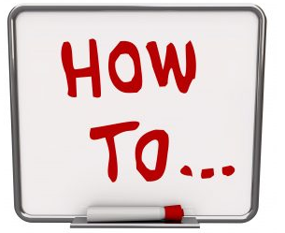
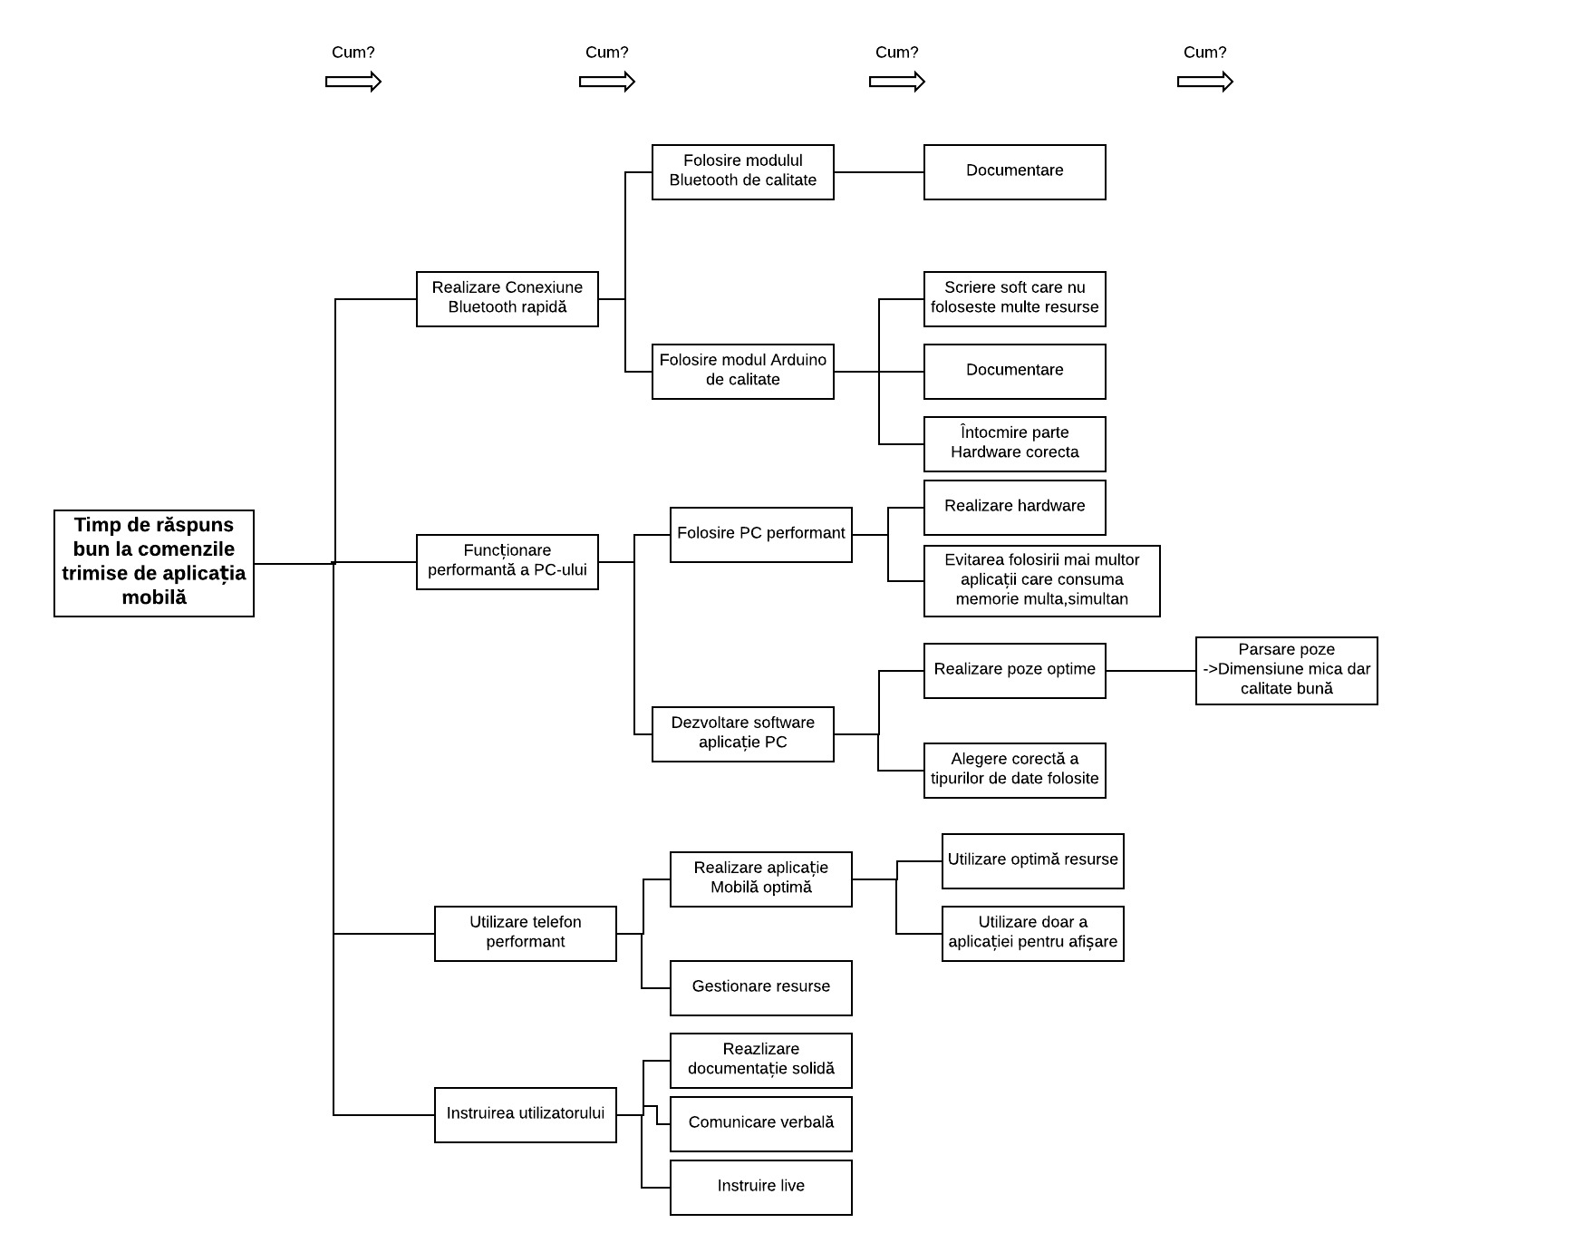
Tehnici pentru trierea ideilor/ găsirea soluţiilor
Diagrama HOW-HOW
Notes:
Detaliază sarcinile pentru gasirea unei solutii implementabile :
- Comunicatii de date rapide : Arduino bun ->realizare parte hardware buna

Slide 34
Metode de analiză a cauzelor și generare de idei
Metoda “Asocierii cuvintelor la întâmplare”
Fotografiatul este ca :
Munte
-are multe culori
Parc
-aduce o oază de liniște
Ocean
-e greu de descoperit / abordat
Vis
-ilustrează și lucruri fantastice

Slide 35


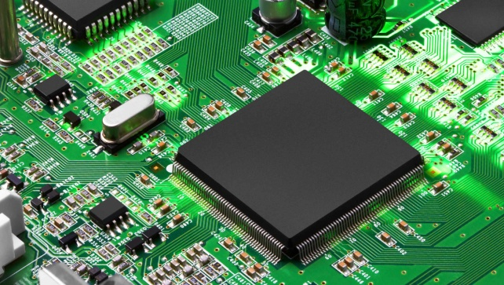
Metode de analiză a cauzelor și generare de idei
Metoda “Listei de întrebări”
Problematica:Timpul mare de la comanda de pe mobil până la proiectarea pozei
Ce conexiune se folosește pentru transmiterea datelor ?
-se foloseste Bluetooth sau Ethernet
Cât de des trebuie sa trimita comenzi spre sistem pentru a avea o funcționare bună?
-comenzile trebuie să nu fie prea multe una după alta pentru a nu suprasolicita sistemul
Ce pot adăuga pentru a îmbunătăți timpul de
răspuns?
-memorie ram mai multă ,telefon mai bun,
placă video mai bună
Notes:
-Aplicația depinde foarte mult de resursele echipamentele pe care este folosită
-Pentru o viteză mai bună costurile vor fi în general mai mari
-Sistemul video depinde cel mai mult de placa video pe care o are PC-ul

